Slide 1
Bilgisayar Mühendisliğine Giriş
Hafta 2

Slide 2
Mühendislik
İnsanların her türlü ihtiyacını karşılamaya dayalı; çeşitli yapılar yol, köprü, bina, peyzaj, çevre gibi şehircilik ve imar dışı alanların ilkeleri, bayındırlık; tarım, beslenme gibi gıda; fizik, kimya, biyoloji, elektrik, elektronik gibi fen; uçak, gemi, otomobil, motor, iş makineleri gibi teknik ve sosyal alanlarda uzmanlaşmış, belli bir eğitim görmüş kimsedir. Modern anlamda mühendis, bilim insanlarının ürettiği teorik bilgiyi tekniker ve teknisyenlerin uygulayabileceği pratik bilgiye dönüştüren kişidir.
Modern anlamda mühendis, bilim insanlarının ürettiği teorik bilgiyi tekniker ve teknisyenlerin uygulayabileceği pratik bilgiye dönüştüren kişidir.

Slide 3
Mühendislik
Mühendislik, bilimsel ilkelerin, doğadaki kaynakların en verimli biçimde yapılara, makinelere, ürünlere, sistemlere ve süreçlere dönüştürülmesi amacıyla uygulamaya konması sanatı.
İngilizce'deki engineer kelimesi latince ingenuity kelimesinden türetilmiştir. Bu kelimenin ingilizce karşılığı to create olup, Türkçe karşılığı yaratmaktır. Türkçe mühendis kelimesi ise, Arapça'da geometri anlamına gelen hendese kelimesinden türetilmiştir. Şimdilerde nedense pek itibar edilmeyen tasarım geometrisi dersi klasik mühendisliklerde nerdeyse matematik, fizik ve kimya dersleri kadar temel olmuştur.

Slide 4
Mühendislik Yaklaşımı
Mühendislik yaklaşımı mühendislik tasarım yöntemi olarakta isimlendirilmekte ve yedi adımdan oluşmaktadır: i. Problemin tanımı, ii. Gerekli bilginin derlenmesi, iii. Çözümler için araştırma, iv. Düşünceden öncül tasarımlara geçiş, v. Çözümlerin değerlendirilmesi ve uygun çözümün seçimi, vi. Raporların, planların ve spesifikasyonların hazırlanması, vii. Tasarımın uygulanması.

Slide 5
Bilgisayar Mühendisliği
Bilgisayar mühendisleri, programlama dilleri, yazılım tasarımı ve yazılım - donanım tümleştirmesi eğitimi alırlar. Yazılımların neyi yapabileceği neyi yapamayacağı (bk. Hesaplanabilirlik), yazılımların belirli bir görev üzerinde nasıl etkili bir verim gösterebilecekleri (bk. algoritma ve karmaşıklık), yazılımların saklanmış bir veriyi nasıl yazıp okuyabilecekleri (bk. veri yapıları ve veritabanları), yazılımların nasıl daha akıllı çalışabilecekleri (bk. Yapay zekâ), insan ve yazılımların birbirleriyle nasıl bir iletişim içerisinde olacakları (bk. insan bilgisayar etkileşimi ve kullanıcı arayüzleri) konuları üzerinde veASIC, FPGA, devre tasarımı ile donanım-yazılım entegrasyonu alanlarında çalışırlar.

Slide 6
Bilgisayar Mühendisliği
Bilgisayar Mühendisliği bölümleri ülkemizde ilk defa 1977 yılında Hacettepe Üniversitesi ve ODTÜ’de kurulmuş, eğitimlerine Lisans düzeyinde başlamıştır. Bu bölümler ilk mezunlarını 1981 yılında verdiler.
Sakarya Üniversitesinde ilk defa 1995 yılında öğrenci almış ve ilk mezunlarını 2000 yılında vermiştir.

Slide 7
Bilgisayar Mühendisliği Çalışma Alanları
►YAZILIM
►DONANIM ►SİSTEM ►NETWORK

Slide 8
Bilgisayar Mühendisliği Çalışma Alanları
►İş Analistleri
►Sistem Analistleri
►Yazılım Tasarım Uzmanı
►Yazılım Modelleme Uzmanı
►Program Geliştirici Yazılım Uzmanı
►Yazılım Mühendisi
►Yazılım Mimarı/Yazılım Danışmanı
►Ekip Lideri/Proje Yöneticisi
►Test Kalite Güvence Uzmanı
►Test Uzmanı/Test Mühendisi
►Test Yöneticisi
►Konfigürasyon Yöneticisi
►Veri-Veritabanı Yönetimi
►Veri Yöneticisi

Slide 9
Bilgisayar Mühendisliği Çalışma Alanları
►Veri Analisti
►Veri Mimarı
►Veri Modelleme Uzmanı
►Veri Madencisi
►Veritabanı Yöneticisi
►Veritabanı Mimarı
►Bilgi Güvenliği Uzmanı
►Ağ İnternet Uzmanı
►Beyaz Şapkalı Hacker
►Network
►Donanım Mühendisi
►Kontrol Mühendisi
►Robot Programlama Mühendisi
►Web Tasarımı
►Grafik Tasarımı Ve Çizimi

Slide 10
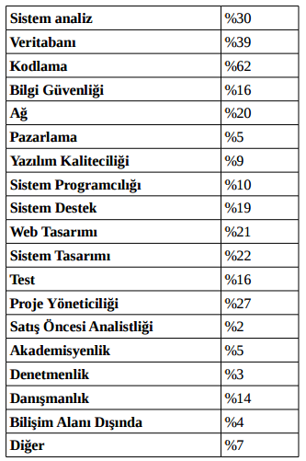
Bilgisayar Mühendisliği Çalışma Alanları

Slide 11
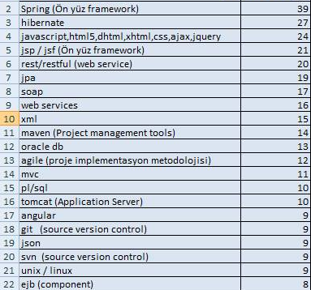
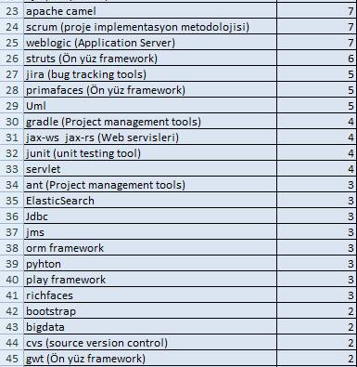
Java İş İlanlarında Aranan Özellikler

Slide 12
Yazılım İş Ünvanları
Junior (Çırak)
Mid-Level (Orta Seviye)
Senior (Kıdemli)

Slide 13
BT Departmaları Hiyerarşisi
1. CIO
2. Direktör
3. Müdür
4. Müdür Yardımcısı
5. Takım Lideri
6. Proje Lideri
7. Kıdemli Uzman
8. Uzman
9. Uzman Yardımcısı
10. Tekniker
11. Stajyer

Slide 14
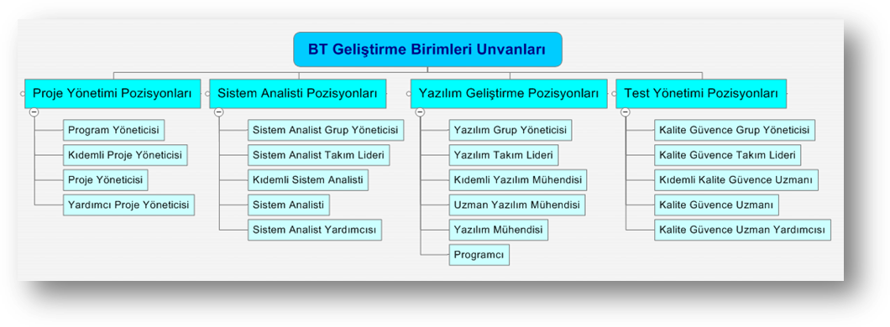
BT Departmaları Hiyerarşisi

Slide 15
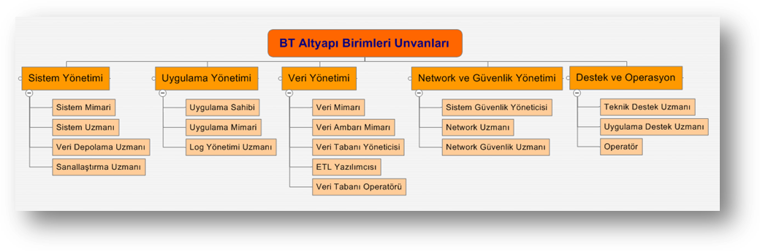
BT Departmaları Hiyerarşisi

Slide 16
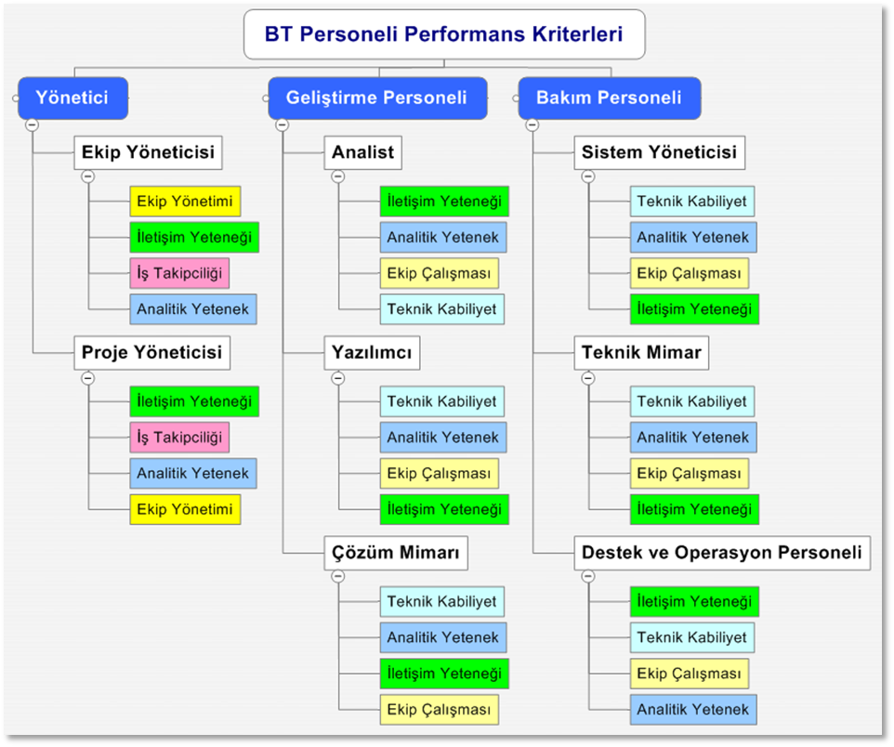
BT Departmaları Hiyerarşisi

Slide 17
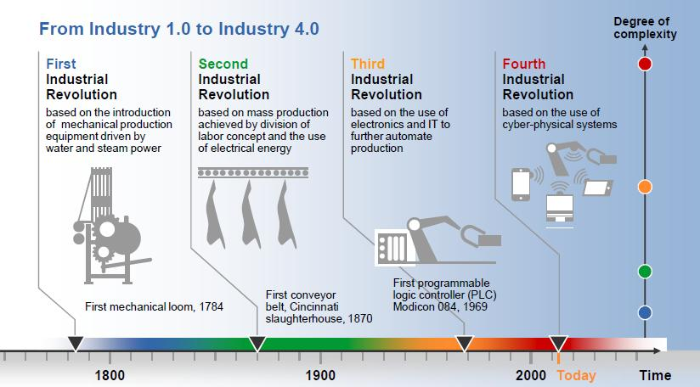
Bilgisayarların Gelişimi

Slide 18
Bilgisayar
Karmaşık ve tekrarlı işlemleri hızlı ve etkin bir biçimde gerçekleştiren, verileri etkin ve tutarlı bir biçimde saklayarak, bu verilere hızlı bir şekilde ulaşabilen elektronik cihazlardır.

Slide 19
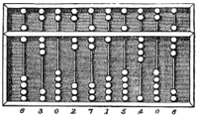
Abaküs
Basit toplama ve çarpma işlemleri için kullanılan bir alettir. Boncukların sayılması şeklinde çalışır.

Slide 20
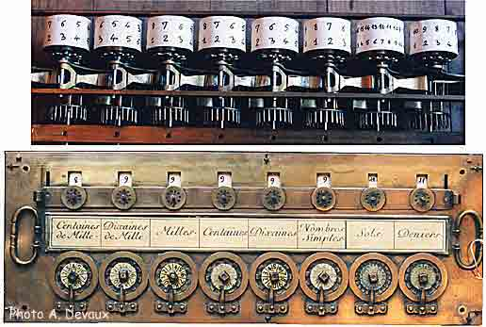
Mekanik Bilgisayarlar
Blaise Pascal Toplama Makinesi

Slide 21
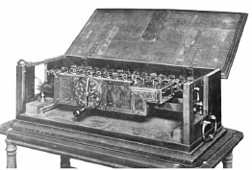
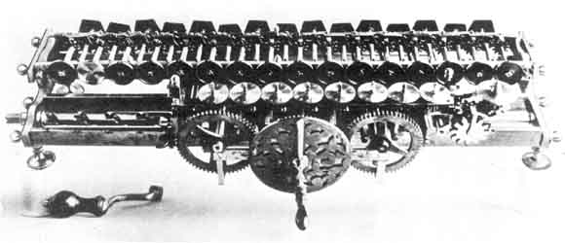
Mekanik Bilgisayarlar
1694’de Gotfried Leibniz sayıları ikili sistemde gösterebilen bir hesap makinesi yaptı.

Slide 22
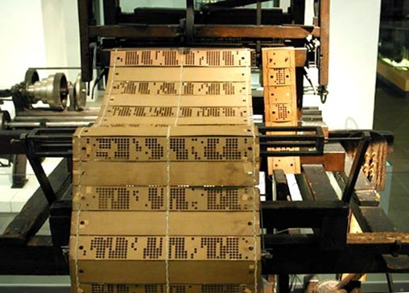
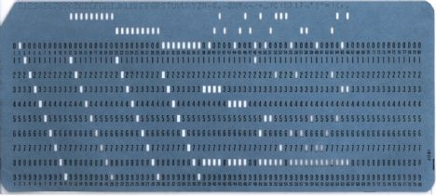
Jacquard’ın Dokuma Tezgahı
Jacquard kendi dokuma tezgahlarında bir desenden birden fazla ve hızlı olarak dokumak için kartlar üzerine desen ve renkleri tanımlayarak dokuma tezgahlarını programlama yoluna girmiştir. Jacquard, dokuma tezgahını denetleyen ve delikli kartlar esasına göre çalışan bir mekanizma kurmuştur. Her karttaki delik kalıbı kullanılacak ipliğin rengini belirliyordu.
80 sütunlu kart 70 bayt

Slide 23
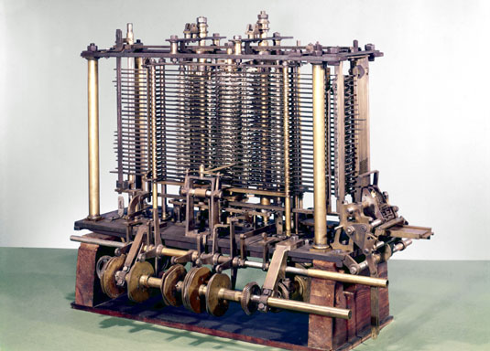
Mekanik Bilgisayarlar
1835’deCharles Babbage Analitik Motor adı verilen bir mekanik hesaplayıcı yaptı. 1ila 20 haneye kadar ondalık sayılarla işlem yapabilen ve aritmetik işlemleri peş peşe yapabilme ve karar verebilme kabiliyeti olan bir makinedir.

Slide 24
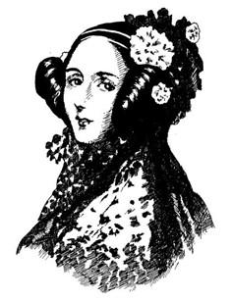
Mekanik Bilgisayarlar
Charles Babbage’ın geliştirdiği Analitik Motor adı verilen sistem üzerinde ilk çalışmaları yapan Ada Lovelace ilk programcı olarak kabul edilmektedir.
1890’da Herman Hollerith delikli kartların kullanılarak verilerin işlendiği Hollerith Tabulatör(Listeleyici) tasarladı. ABD nüfus Bürosunun veri hesaplamaları böylece 10 yıldan 2.5 yıla düştü.
https://www.youtube.com/watch?v=9ob3nNfuHlg (3:30 sn)
https://www.youtube.com/watch?v=fnb7EqfykF4

Slide 25
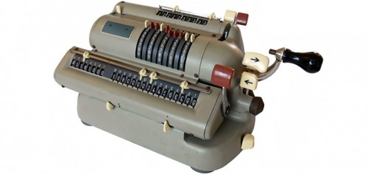
Mekanik Bilgisayarlar
1896’da Herman Hollerith ‘Computing Tabulating Recording Company’ isimli bir firma kurdu. Bu firma daha sonra başka iki firma ile birleşerek International Business Machine (IBM) kurdu.

Slide 26
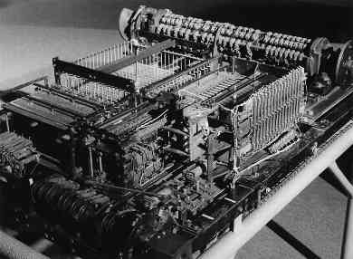
Elektrikle Çalışan Mekanik Bilgisayarlar
1941’de Konrad Zuze Z3 isimli elektrik motorları ile çalıştırılan mekanik bir bilgisayar yaptı. Bu (Z1, Z2, Z3 ve Z4 serisi) program kontrollü ilk bilgisayardır.

Slide 27
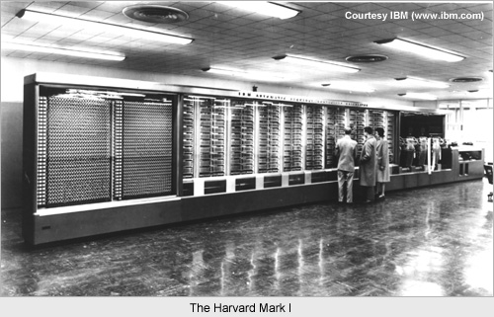
Elektrikle Çalışan Mekanik Bilgisayarlar
1944’de Harvard Üniversitesinde MARK I denilen bir bilgisayar geliştirildi. MARK 1, tamamı elektronik olmayan (Mekanik röleler v.b.) genel amaçlı bir bilgisayardı. Bu makine 23 haneli iki sayıyı 4.5 saniyede çarpabiliyordu ve 2.4m yüksekliğinde olup üzerinde 800km uzunluğunda kablo kullanılmıştı.

Slide 28
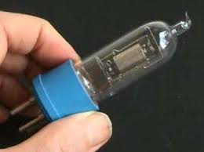
Elektronik Bilgisayarlar
1946’da Pensilvanya Üniversitesinde ENIAC (Elektronics Numerical Integrator and Calculator) geliştirildi.
Anahtar setlerinin, fişlerin ve soketlerin değiştirilmesi esasına göre çalıştığından ilk genel amaçlı bilgisayardır. 70 bin direnç, 10 bin kondansatör, 18000 lamba ve bu elemanların harcadığı 150-200 kilowatt enerji ve sadece 20 sayıyı depolama özelliğine sahipti ve 30 tondu.

Slide 29
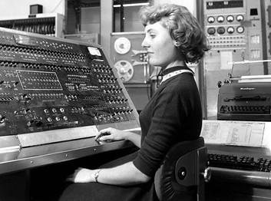
Elektronik Bilgisayarlar
1946’de Dr. Von Neumann ve arkadaşları programı bellekte saklayabilen ilk bilgisayar olan EDVAC (Elektronic Discrete Variable Automatic Computer) geliştirdi. 4096 bellek gözü bulunmaktaydı ve veriler ile programlar aynı bellekte saklanmaktaydı.
1948’de ilk transistor Bell lâboratuarlarında geliştirildi.
1951’de UNIVAC 1 adlı ilk ticari amaçlı olan bilgisayar geliştirildi. Bütün komutlar ve veriler 0 ve 1 şeklinde depolandı.

Slide 30
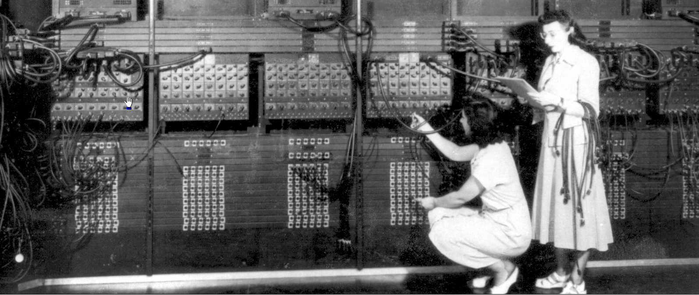
Elektronik Bilgisayarlar
1958’de Entegre devreler geliştirildi
ENIAC

Slide 31
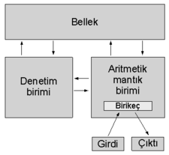
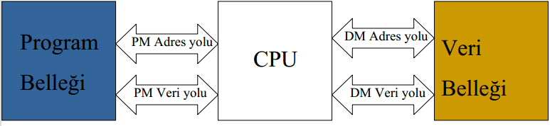
Bilgisayarlar Mimarileri
Von Neumann Mimarisi
Harvard Mimarisi

Slide 32
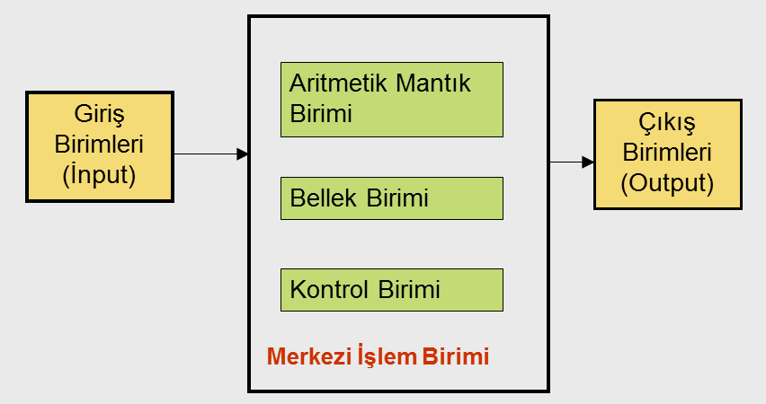
Bilgisayar Temel Birimleri

Slide 33
Bilgisayar Parçaları
Donanım:
Ekran, sistem birimi, klavye, fare ve çevre birimleri (yazıcı, tarayıcı, modem, ışıklı kalem, oyun çubuğu (joystick), CD-ROM)
Yazılım
Sistem Yazılımları
Programlama Dilleri
Uygulama Yazılımları

Slide 34
Kaynaklar
http://mustafasarac.blogspot.com.tr/2014/11/bt-talep-yonetimi.html
http://www.elektrikport.com/teknik-kutuphane/bilgisayar-muhendisliginde-hangi-alana-yonelmeliyiz/14775#ad-image-0
http://metinyilmaz.me/tasarim-ve-yazilim-unvanlari/
http://www.elektrikport.com/universite/once-muhendislik-kavramini-ogrenelim/8387#ad-image-0
http://www.bmo.org.tr/wp-content/uploads/2011/08/AnketSonucRaporuv2.pdf

